Slide 1
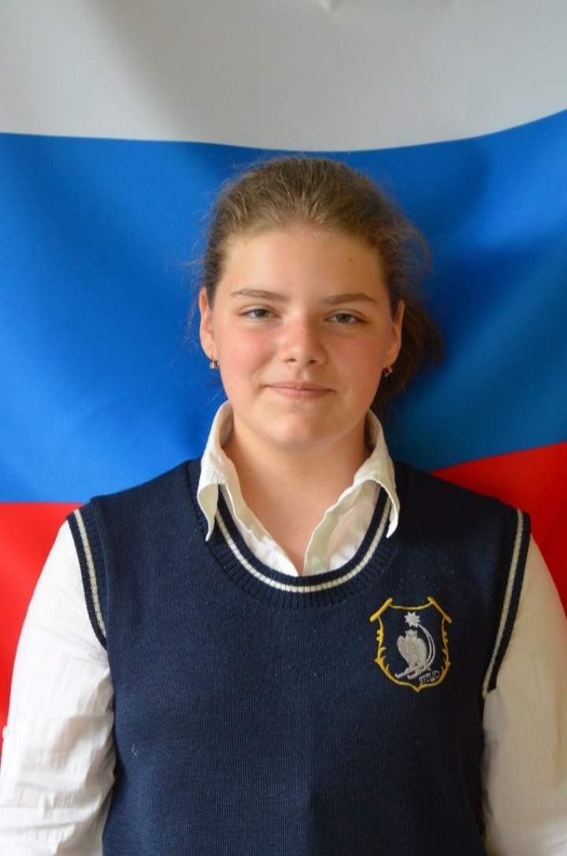
Выборы президента школы МОУ “СОШ
“Токсовский центр образования”
Выполнила ученица 9 “A” класса
МОУ “СОШ “ТЦО”
Ициксон Кристина Александровна
Руководитель: Рыжова М. В.
2018 год

Slide 2
Вид проекта: практико-ориентированный
По продолжительности: долгосрочный

Slide 3
Актуальность выбранной темы
Сегодня наиболее остро встают проблемы воспитания у детей чувства Родины, активной гражданской позиции, способности к социальному творчеству. Система школьного самоуправления в нашей школе призвана решать эти проблемы. Одной из форм способствующей социализации детей являются выборы президента школы. Выборы – это одна из форм коллективной деятельности, при которой каждому участнику приходится принимать самостоятельное решение и отдавать предпочтение тому или иному кандидату.

Slide 4
Гипотеза
Если избиратели проявят сознательность, а кандидаты активно проведут избирательную кампанию, то выборы президента школы состоятся и будет выбран достойный кандидат.

Slide 5
Цель:
Создавая систему школьного самоуправления, взять на себя подготовительную работу, которая максимально облегчит
работу школьной администрации. Разработать новые интересные способы самоуправления
Задачи:
1. Создание условий для формирования правовой и политической грамотности будущих избирателей;
2. Включение учеников в процесс соуправления школой через развитие и совершенствование органов детского соуправления;
3. Создание условий для проявления лидерских качеств учащихся, умения видеть проблемные ситуации и находить пути их решения;

Slide 6
Выборы президента школы МОУ“СОШ“ Токсовский центр
образования”
Дорогие избиратели!
Ициксон Кристина Александровна, 2003г. р., родилась во Всеволожском районе Ленинградской области в посёлке Токсово. Учусь в Токсовском центре образования. На протяжении 4 лет являюсь старостой своего класса. Принимаю участие в различных мероприятиях школы и за это получила звание активиста школы.
Если Вы окажете мне доверие, то я сделаю всё возможное, чтобы:
улучшить взаимоотношение между учениками;
организовать физ. минутки для малышей и взрослых;
соблюдение графиков проветривания кабинетов;
помочь в создании ландшафтного дизайна на территории
школы.
Сделаем нашу жизнь лучше!
Голосуйте за Ициксон К. А.!

Slide 7
Приоритетные направления
Баллотируясь кандидатом на должность президента в МОУ“СОШ“ Токсовский
центр образования”, приоритетными направлениями считаю:

Slide 8
Улучшение взаимоотношения между учениками

Slide 9
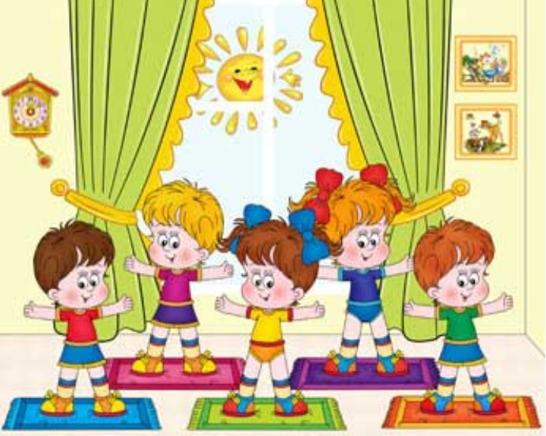
Проведение Физ. Минуток для начальной школы

Slide 10
Создание анонимной “Почты Доверия”

Slide 11
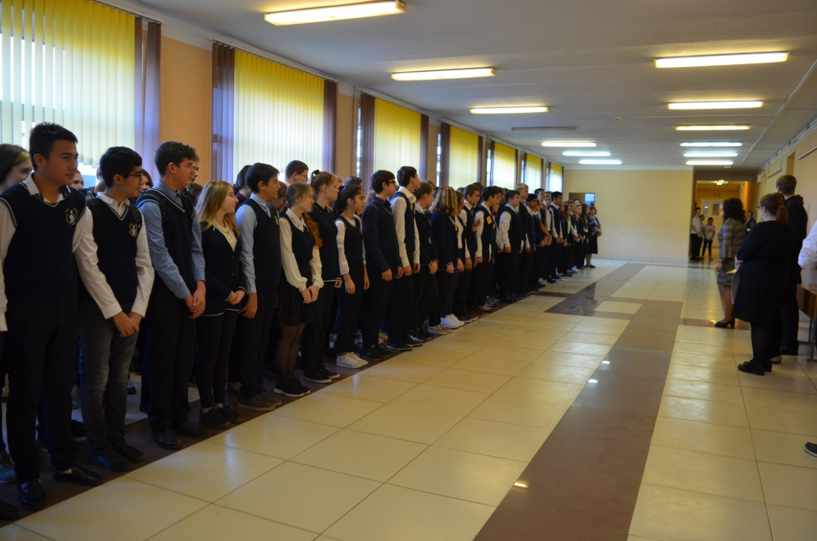
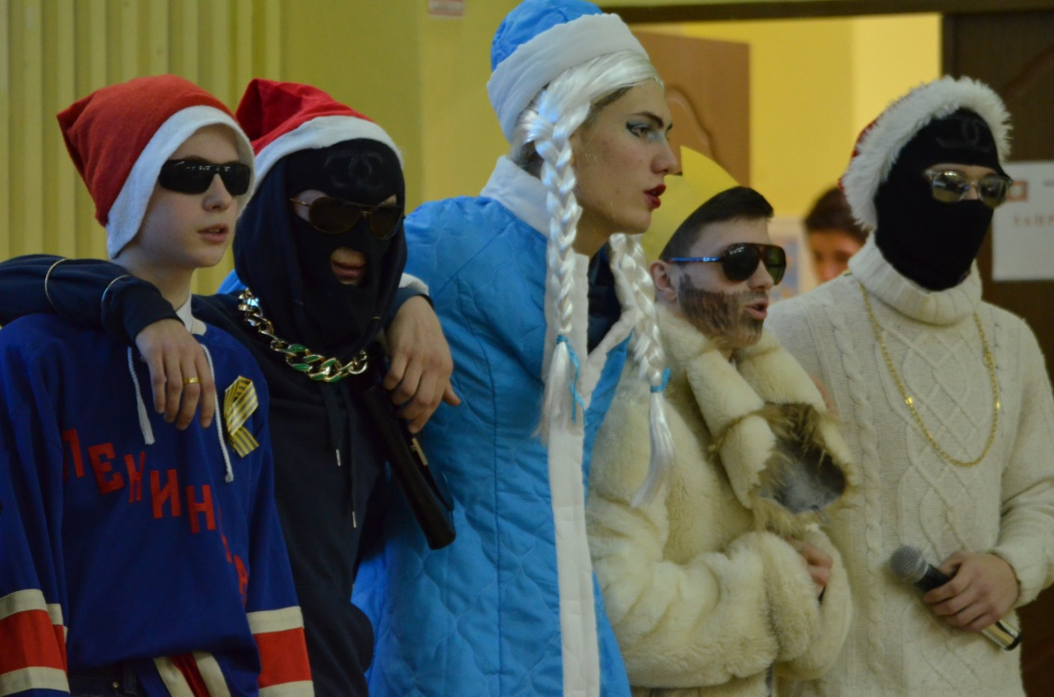
Создание “Дня без школьной формы”

Slide 12
Терминология предвыборной компании
Выборы – процедура избрания
кого-либо путём открытого или тайного голосования.
Кандидат – лицо, которое предполагается
к избранию, назначению или приёму куда – либо.
Президент – выборный глава государства, избираемый на определённый срок.

Slide 13
Выводы и самооценка
В ходе моей работы я пришла к выводу, что:
1. Избиратели проявили сознательность, а
кандидаты активно провели избирательную
кампанию и выборы президента школы
состоялись.
2. Мне пришлось столкнуться с некоторыми трудностями и прибегнуть к помощи преподавателей
3. Нужно работать ещё усерднее, чтобы точно победить

Slide 14
Источники информации
http://xn--i1abbnckbmcl9fb.xn--p1ai/%D1%81%D1%82%D0%B0%D1%82%D1%8C%D0%B8/572287/
https://ru.wikipedia.org/wiki/%D0%92%D1%8B%D0%B1%D0%BE%D1%80%D1%8B
https://ru.wikipedia.org/wiki/%D0%9A%D0%B0%D0%BD%D0%B4%D0%B8%D0%B4%D0%B0%D1%82
https://ru.wikipedia.org/wiki/%D0%9F%D1%80%D0%B5%D0%B7%D0%B8%D0%B4%D0%B5%D0%BD%D1%82

